Slide 1
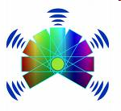




I nostri sensi e oltre
ESPERIMENTO N.1 Ottica Geometrica – Lenti- Il microscopio orizzontale
PREMESSA TEORICA
COME CONDURRE L’ESPERIMENTO

Slide 2
PREMESSA TEORICA

Slide 3
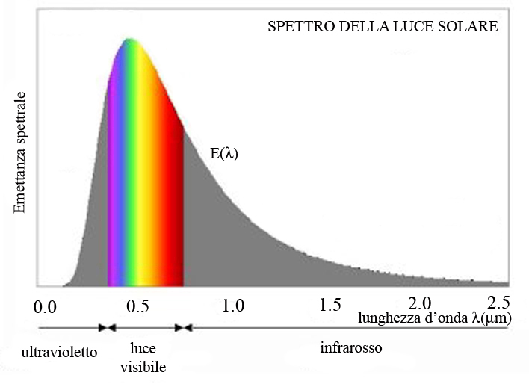
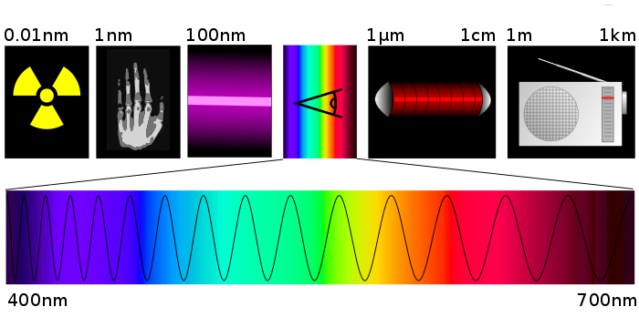
Come vediamo?
Ci vuole un po’ di luce

Slide 4
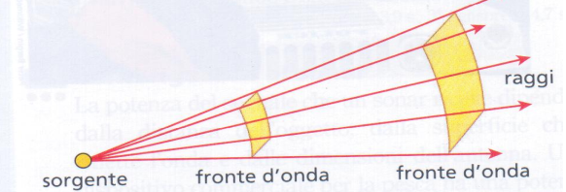
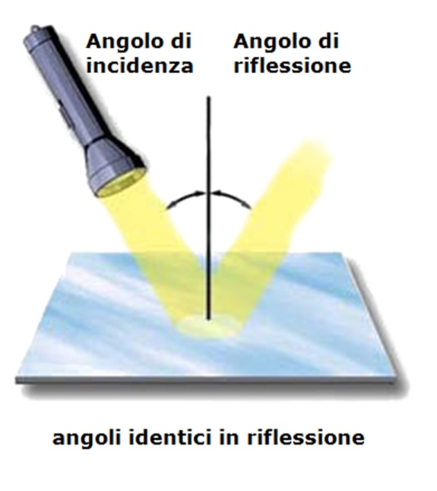
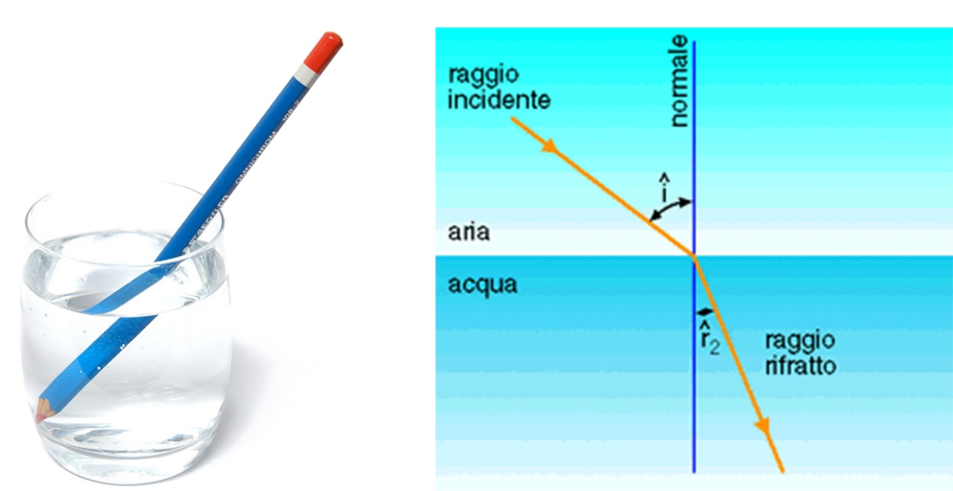
I raggi di luce
riflessione
rifrazione

Slide 5
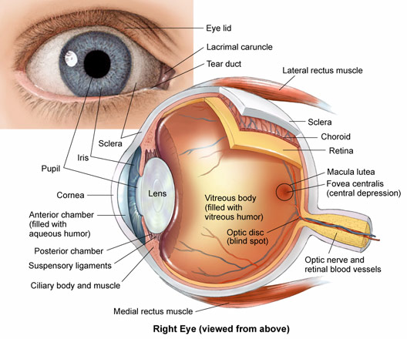
Come vediamo?
Catturare la luce

Slide 6
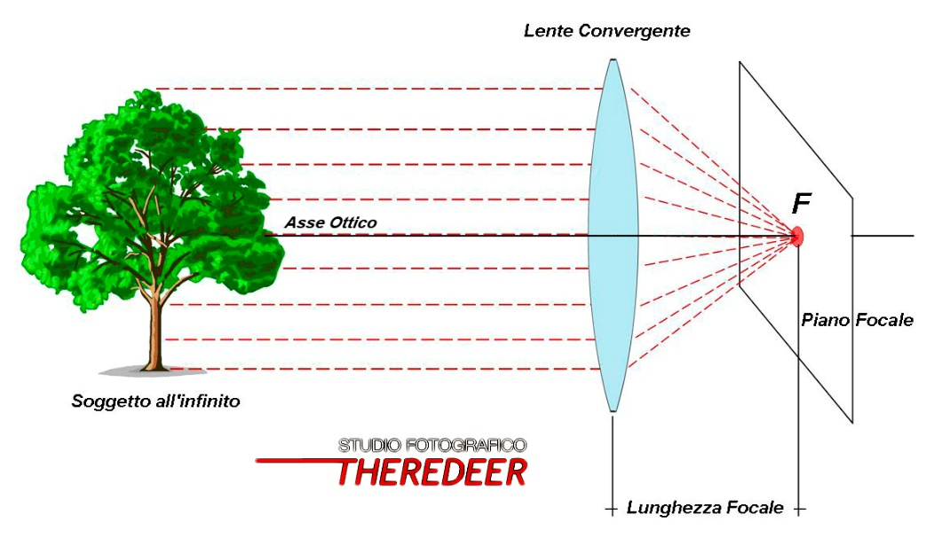
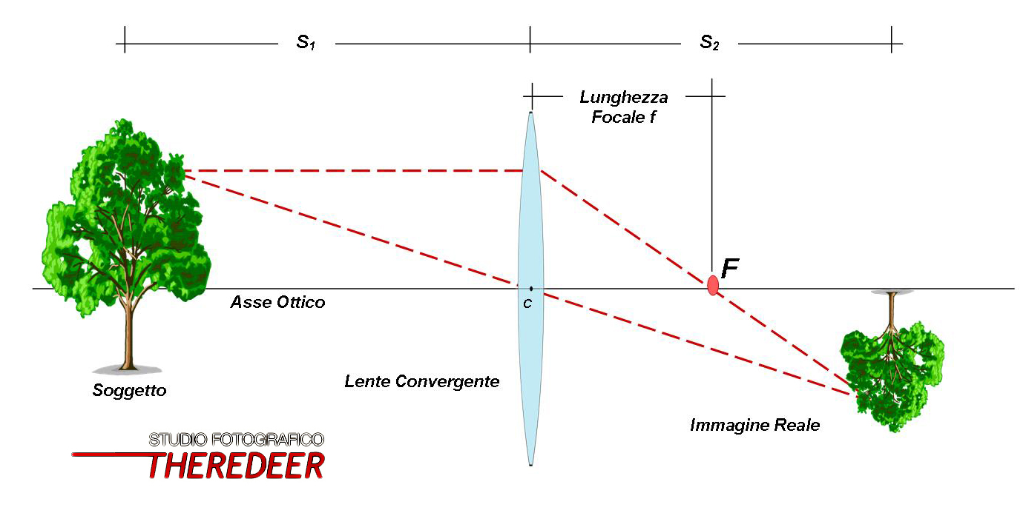
Le lenti convergenti
Oggetto a distanza «infinita»
Oggetto a distanza finita

Slide 7
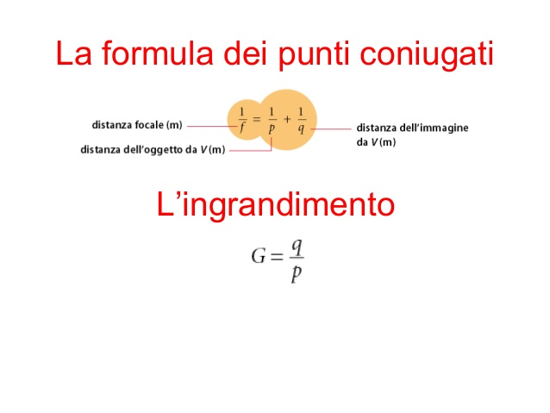
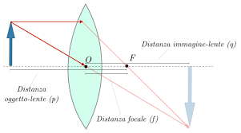
O
O
L'immagine di una linea verticale
rimane una linea verticale.

Slide 8
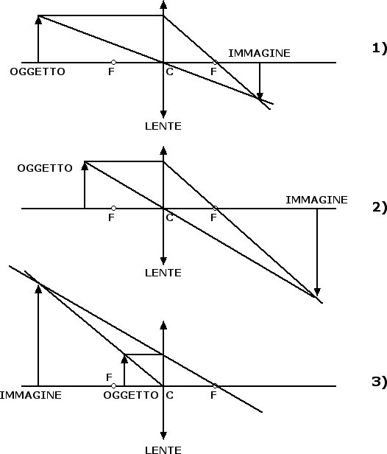
Le caratteristiche delle immagini che si vengono a formare dipendono dalla distanza p dell'oggetto dalla lente e dalla distanza focale f.
1) Oggetto a una distanza dal centro
maggiore del doppio della distanza focale,
p > 2f, l'immagine risulta reale (cioè
formata sul punto di incontro dei raggi),
capovolta e rimpicciolita (non ci interessa).
2) Oggetto a una distanza dal centro
p compresa tra f e 2f, f < p < 2f,
l'immagine che si forma
è reale, capovolta e ingrandita.
3) Oggetto a una distanza dal centro
minore della distanza focale, 0 < p < f,
l'immagine è diritta, ingrandita e
virtuale (si forma sul punto di incontro dei
prolungamenti dei raggi rifratti).

Slide 9
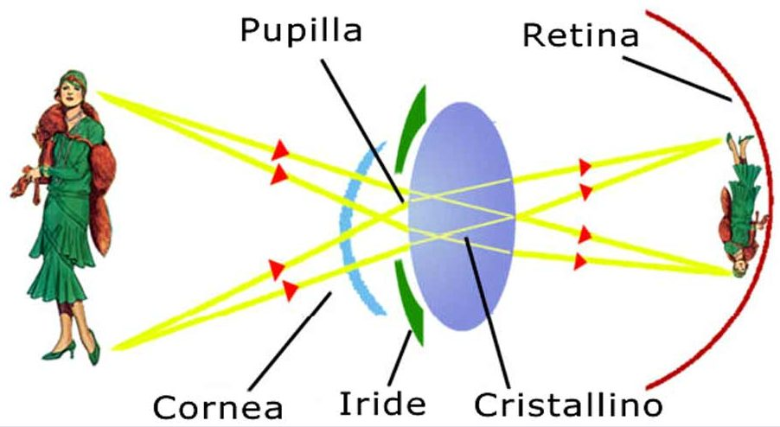
Come vediamo
A rovescio?

Slide 10
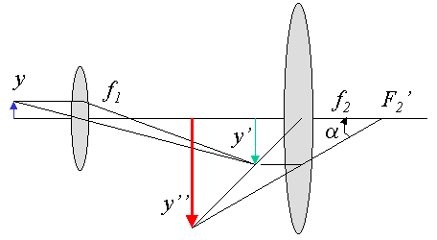
Due lenti convergenti: il microscopio «orizzontale»
F_{ob}
F_{oc}

Slide 11
COME CONDURRE L’ESPERIMENTO

Slide 12
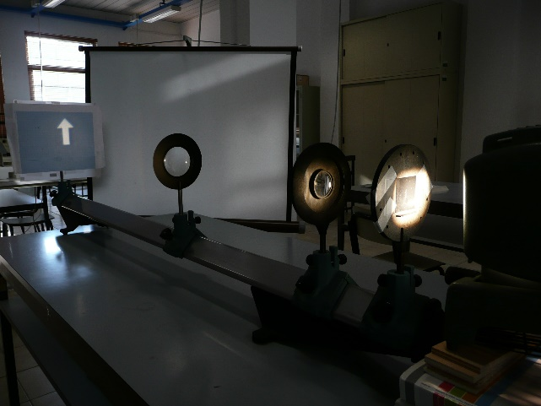
I RAGGI LUMINOSI - L’OTTICA GEOMETRICA
-La luce è un’onda «piccola piccola», che trattiamo come un raggio. Sperimentiamo la legge della
riflessione e la legge della rifrazione con il kit a disposizione.
PROPRIETA’ DELLA SINGOLA LENTE CONVERGENTE
-Misura della coordinata focale della lente.
-Verifica della legge dei punti coniugati, creazione di immagini reali e virtuali in relazione alla
posizione dell’oggetto rispetto al fuoco.
-Sperimentare la lente di ingrandimento
SISTEMI DI DUE LENTI CONVERGENTI: IL MICROSCOPIO
-banco ottico con due lenti convergenti: regolare la distanza dell’oggetto dall’obbiettivo e delle
due lenti tra loro in modo da realizzare il massimo ingrandimento dell’immagine (microscopio
“orizzontale”).

